Slide 1
このパワーポイントは環境チャレンジ前編教室のサンプルです。
実際の教室の内容は推進員が考えたカリキュラムで行います。

Slide 2
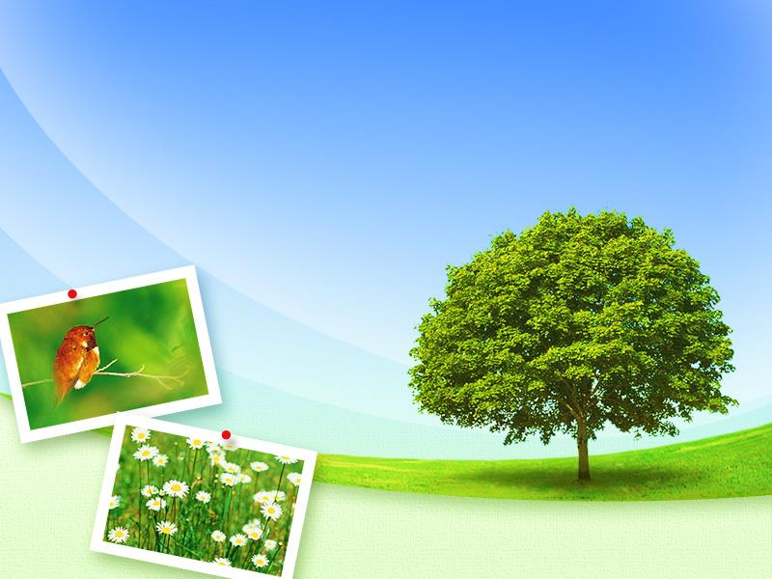
○○小学校
とやま環境チャレンジ10
前 編
かんきょう
ぺん
だん
地球温暖化をとめるため
みんなでチャレンジ！

Slide 3
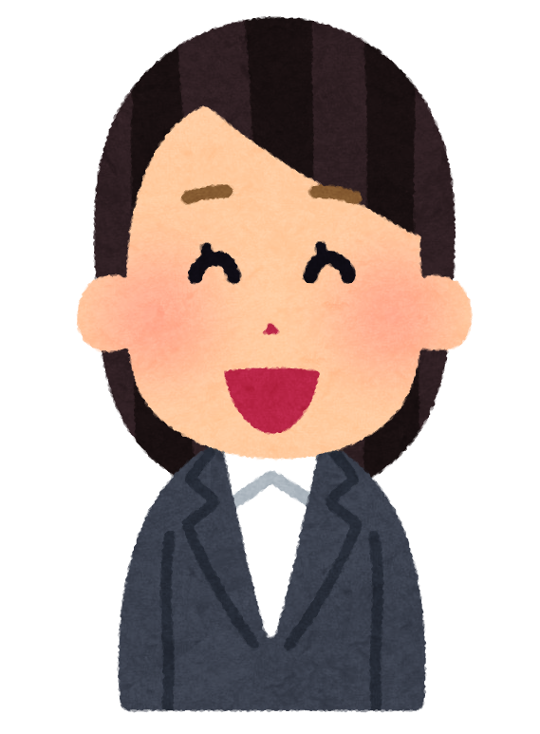
○○小学校４年生の皆さん、こんにちは！！
私は地球温だん化ぼう止活動すい進員の ○○ です。
今日はみんなと「地球温だん化」について勉強したいと思います。
Notes:
【クリック】○○小学校のみなさん、こんにちは。私は地球温暖化防止活動推進員の○○といいます。今日はみんなと「地球温暖化」について楽しく勉強したいと思いますので、よろしくお願いします。
問いかけ【さて、みんな「地球温暖化」という言葉を聞いたことがある人いるかな？お父さんお母さんが話していたり、ニュースで流れているのを聞いたことがある人はいますか？】
子供【 反応 】
みんなありがとう。聞いたことがある人、言葉を知っている人、色々いましたね。それでは今から私と一緒にお勉強してみましょう。

Slide 4


勉強すること
地球温だん化って何だろう？
今、地球では何が起こっているの？
ぼくたち、わたしたちにできることは
何だろう？
Notes:
今日勉強することは大きく分けて５つです。
１つ目【クリック】「地球温暖化って何だろう？」
２つ目【クリック】「今、地球では何が起こっているの？」
３つ目【クリック】「ぼくたち、わたしたちにできることは何だろう？」
この３つです。今日勉強することは全部覚えられなくてもいいです。何か１つだけ覚えて、家に帰って家族の人たちと話をしてみてください。

Slide 5
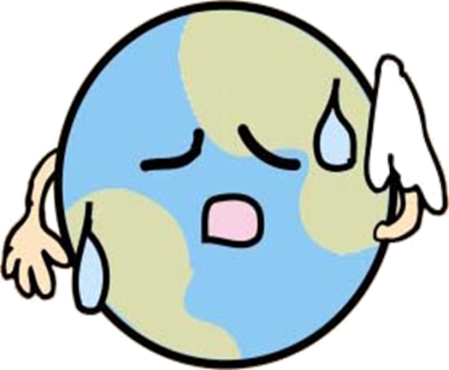
だん
地球温暖化ってなんだろう？
Notes:
それでは始めます。
さっき、地球温暖化という言葉を聞いたことがある人が何人かいましたが、では地球温暖化とは一体何なのでしょうか？

Slide 6
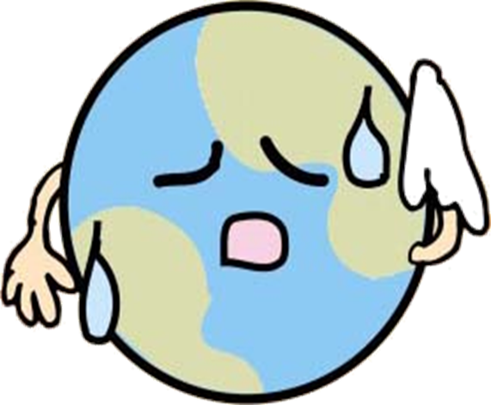
だん
地球温暖化って何だろう？
地球がだんだん
あたたかくなっていくこと
地球がねつをだしている
Notes:
地球温暖化とは、地球があたたかくなっていくことです。地球が熱を出している、そんな風に思ってください。

Slide 7


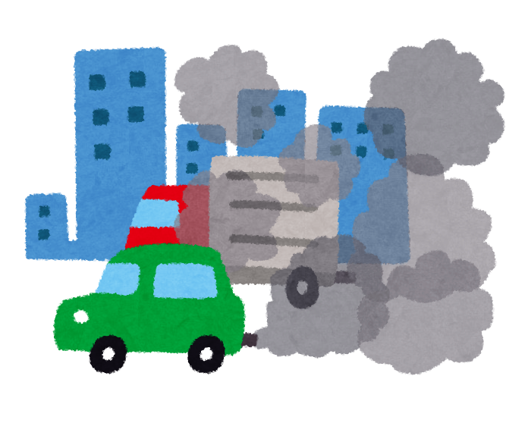
地球温暖化ってなんだろう？
だん
電気はどこから？
発電所
地球をあたためるガス
Notes:
それじゃあ、なぜ、暖かくなっているか、知っていますか？（児童に聞いてみる）
・私たちが便利な生活を送るために、普段何気なく使っている電気も、皆さんの目には見えなくとも、遠くにある電気を作る発電所で、沢山の石油を燃やして、「地球を温めるガス」を出しています。
・石油から作られたガソリンで走る車からも、排気ガスと一緒に、たくさんの「地球を温めるガス」を出しています。

Slide 8
地球温暖化ってなんだろう？
だん
むだな電気や石油を
たくさんつかう
地球をあたためるガスがたくさん出る！
地球がもっとあつくなる！
だん
これが地球温暖化！！
Notes:
私たちがムダな電気や石油をどんどん使うと、「地球を温めるガス」がたくさん出るので、地球が今まで以上に暖かくなります。これが、地球を病気にする原因「地球温暖化」です。

Slide 9

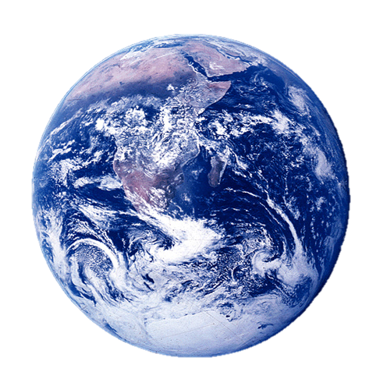
だん
地球温暖化のしくみ
地球をあたためるガス
熱
太陽光
ど
14度
ど
ー１９度
Notes:
簡単に地球温暖化の仕組みをお話しします。
・地球の周りには「温室効果ガス」と呼ばれている地球をあたためるガスがあります。このガスは、水蒸気（水）や二酸化炭素とよばれるものからできています。
・この地球をあたためるガスは、（太陽から降り注ぐ光が地球の地面を温め、その地面から出てくる熱を吸収して）地球の平均気温を【クリック】１４度くらいに保ってくれています。
・このガスがないと、地球は【クリック】マイナス１９℃くらいになると言われています。
問いかけ【マイナス１９℃になったらみんなどうなると思う？】
子供【死んでしまう！凍ってしまう！】
そうですね、この地球をあたためるガスは私達が生きていくためには大切なものなのです。
このガスは布団と同じだと考えてください。お布団のお陰で、熱が逃げずにちょうどよい温度を保っています。

Slide 10
だん
地球温暖化のしくみ
地球をあたためるガス
熱
熱
熱
太陽光
Notes:
でも、最近はこの地球をあたためるガスが増えすぎてきたため、【クリック】太陽の熱がなかなか宇宙へ出られなくなりました。
布団が冬用の分厚い布団になっている状態で、【クリック】地球が暖かくなってきています。
夏に冬用の布団をかぶって寝るなんて、暑くてできませんよね？でも、地球は今そういう状態なのです。これが「地球温暖化」です。

Slide 11
今、地球では
何がおこっているの？
Notes:
そんな暖かくなった今の地球では、一体何が起こっているのでしょうか？

Slide 12
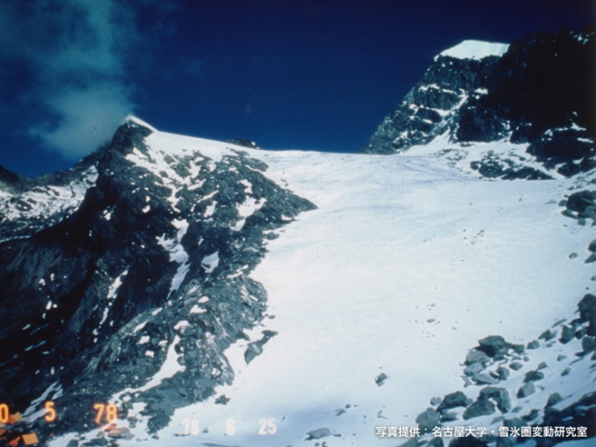
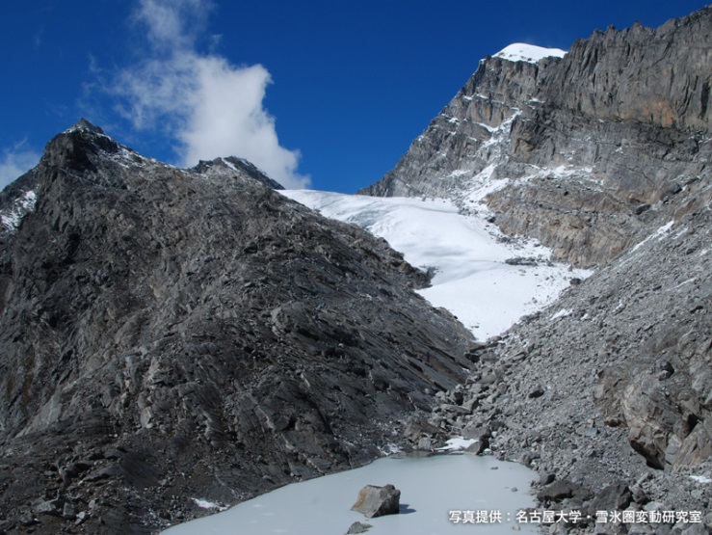
今、地球では何が起こっているの？
ヒマラヤの氷がとけている
1978年
2008年
写真：全国地球温暖化防止活動推進センターより
たった30年でこんなにへってしまった！
Notes:
世界の国から見ていきましょう。例えばヒマラヤ山脈の氷や雪です。左は1978年、みんなのお父さんやお母さんが生まれた年くらいです。それが2008年（みんなが生まれる少し前くらいだね）にはこんな少しになってしまいました。

Slide 13
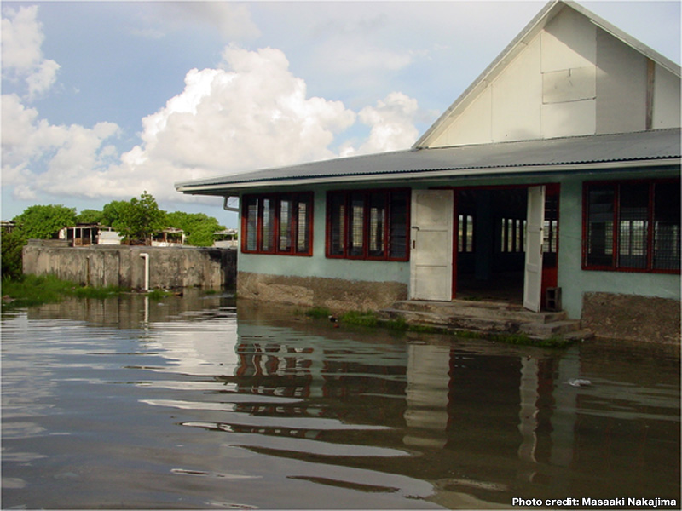
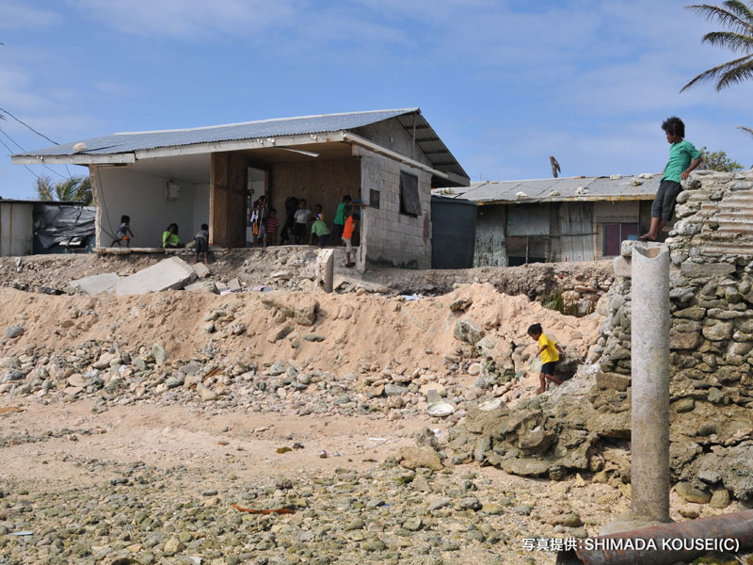
今、地球では何が起こっているの？
海水面が上しょうし、島がしずむ
写真：全国地球温暖化防止活動推進センターより
【ツバル】
家がしん水している
【マーシャルしょ島】
高波で家がこわされる
Notes:
これはツバルやマーシャル諸島というところです。
標高の高い場所にある氷河や永久凍土など、陸地にあった氷が溶け出し海に流れ込んでいます。(海面が上昇)
また、水は温かくなると大きくなる性質がある（体積が増えるため）ので、海水温度の上昇で水が大きくなって（膨張し）、海面が上昇します。
そのせいで、家が海水に浸かってしまったり、大きな波が来て家が壊されてしまっています。

Slide 14
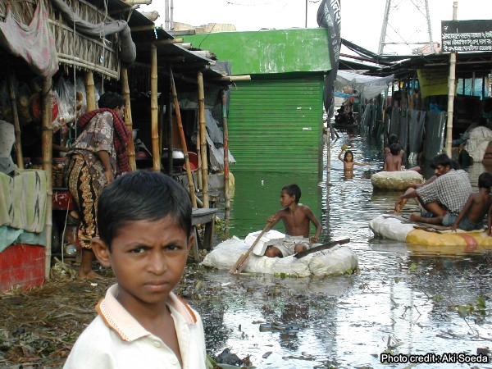
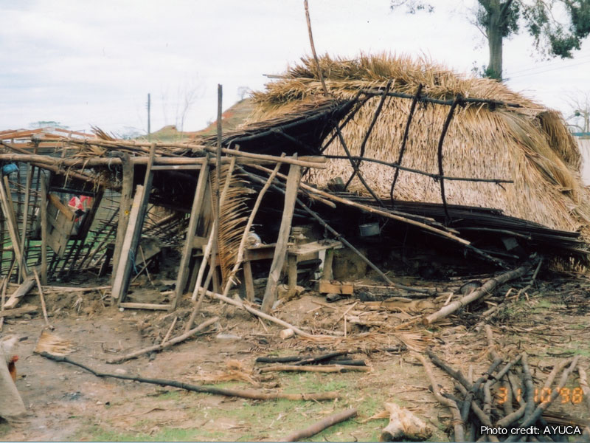
今、地球では何が起こっているの？
いじょう気しょうがたくさん起こる
写真：全国地球温暖化防止活動推進センターより
【バングラディシュ】
こう水で町が川のように…
【ホンジュラス】
大型ハリケーンで家がこわれる
Notes:
他にも、洪水で町が川のようになってしまったり、暴風で家が壊れてしまうところが出てきています。みんなと同じくらいの年の子が写っているね。

Slide 15
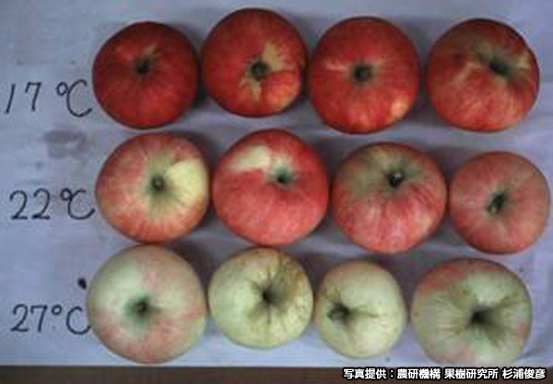
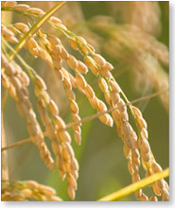
今、地球では何が起こっているの？
（世界、日本）
食べ物が育たなくなる
写真：農研機構 果樹研究所
高温でリンゴの色がつかない
米が育たない
Notes:
温暖化は私たちが食べる果物やお米などにも影響を与えています。
例えば高温が続くとりんごが赤くならなかったり、お米が育たなくなります。

Slide 16
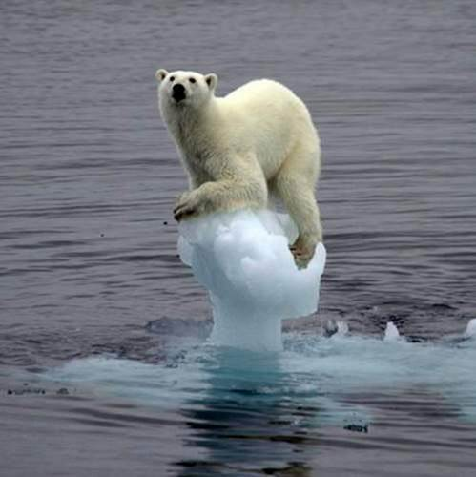
今、地球では何が起こっているの？
（世界、日本）
生物のぜつめつのおそれ
氷が溶けて住む場所を失う
ホッキョクグマ
Notes:
また、動物たちの住む場所がなくなってしまうかもしれません。
問いかけ①【クマはどうしてこんなことになってしまったんだろう？クマはどんな気持ちかな？】

Slide 17
今、地球では何が起こっているの？
（日本、富山県）
サクラのさく時期が早くなっている
雪が少なくなってきている
2000年代３月
2030年代３月
雪がふらなくなるかも！？
Notes:
みんなに配った副読本にも書いてありますが、富山県では、サクラの咲く時期も温暖化によってどんどん早くなっています。
また、雪の降る日も雪の量も少なくなってきています。

Slide 18


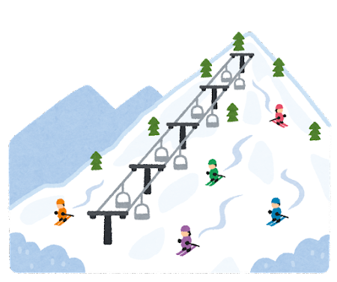
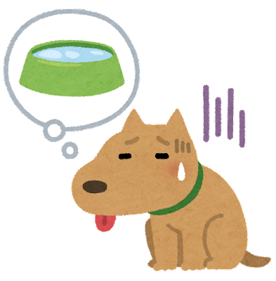


地球温暖化がすすむと・・・
（日本、富山県）
ライチョウがいなくなるかも
砂はまがなくなるかも
Notes:
地球温暖化が進むと、私たちの生活はもちろん、富山県に住んでいる、涼しい場所にしか住めないライチョウなどが死んでしまうのではないか、砂浜が沈んでなくなってしまうのではないか、山に積もる雪が少なくなり、スキーができなくなるのではないか、水も少なくなってしまうのではないかと心配されています。

Slide 19
大切な地球を未来につなぐために
ぼくたち、わたしたちに
できることは何だろう？
Notes:
それでは、地球温暖化をこれ以上すすめないために、ぼくたちわたしたちができることは何でしょうか？

Slide 20
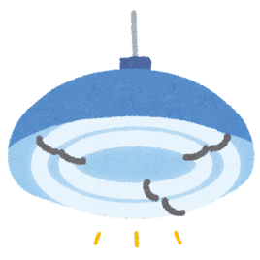
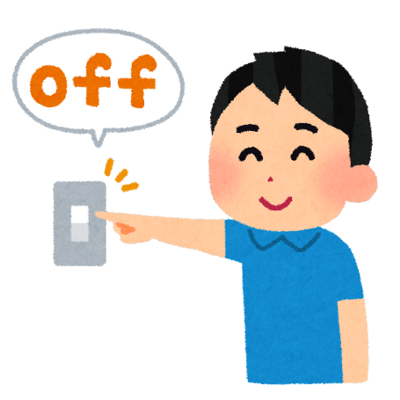
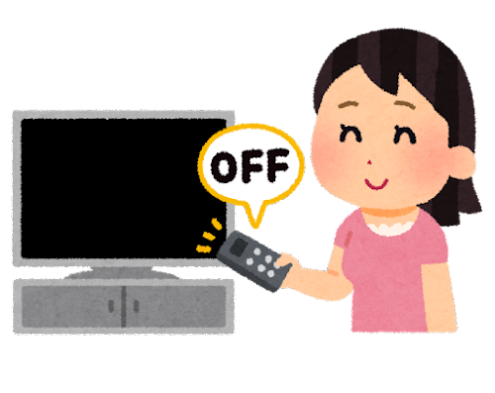

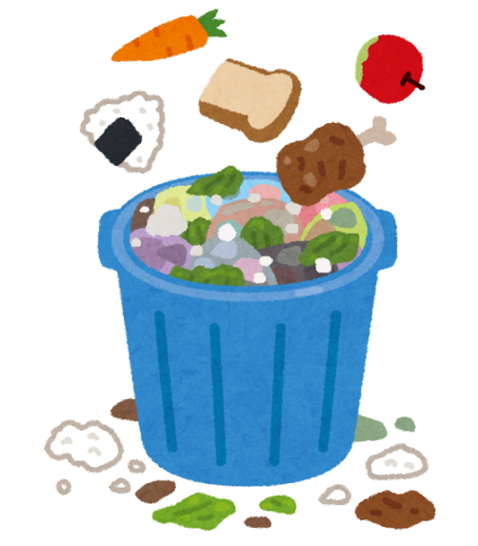
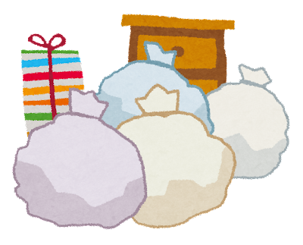
ぼくたち、わたしたちに
できることは何だろう？
Notes:
わたしたちの毎日の暮らし方を少しずつ変えることで、地球の病気「地球温暖化」をこれ以上ひどくならないようにすることができます。
例えば、誰もいない部屋の電気を消したり、テレビのつけっぱなしをやめたりすることで、地球を温めるガスを減らすことができます。
ゴミをたくさん捨てると、その分、燃やすものも増えて、地球を温めるガスも増えてしまいます。
食事は残さず食べる、物をすぐに捨てないで、大切に使うことでも地球を温めるガスを減らすことができます。

Slide 21
とやま環境チャレンジ１０
かんきょう
だん
地球温暖化を止めるとりくみを始めよう！
10歳（小学４年生）のみんなが、家庭でできる地球温暖化を止める取り組みを10コえらび、家族といっしょに４週間行います。
今年は県内の〇〇校の小学校の、○○人の小学４年生が取り組みます！
だん
Notes:
【問いかけ】わたしたちにもできること、ほかに何かないかな？
子供【 反応 】
今みんなが言ってくれたことも、地球温暖化をとめるためにできることですね！
何ができるか分からなかった子も、大丈夫！今日からみんなでとりくむ「とやま環境チャレンジ10」でみんなで地球を守るために一緒にがんばりましょう！
～チャレンジ10の説明～
とやま環境チャレンジ10とは何かというと・・・、
10歳になる小学４年生のみんなが、家庭でできる地球温暖化を止める取り組みを10コえらび、家族といっしょに４週間行うことです。
今年は県内の〇〇校の小学校の、○○人の小学４年生が取り組みます！

Slide 22
とやま環境チャレンジ１０
かんきょう
とりくみノートの書き方
一週間ごとに、取り組みがきちんとできたかどうか、ひょうかしよう！
かならず取り組んででほしいとりくみだよ！
「よくできた」
上の４個とちがうとりくみ６個をえらんで、ここに書いてね！
「まあまあできた」
「あまり
できなかった」
Notes:
とりくみノートの書き方です。
とりくみノートに、えらんだ取組みや、お家でのリーダー、取り組む日付を書きます。すでに書いてある４つの取組みと合わせて10個をとりくんでみましょう。
選んでチャレンジの取組みは、上のかならずチャレンジの取組みと違うものを選んでください。
副読本「地球温暖化を防ぐため みんなでチャレンジ！」の６～７ページにと取り組み例とその番号が書いてあるので、そこを見て書いてね。
ちなみに、リーダーとは、その取組みを取り組む人ではなく、その取組みをしっかりやってもらうよう声かけしたり、ちゃんとできているか確認したりする人の事です。
リーダさんは、おうちの人が取り組んでいなかったら、「みんな頑張ろうね！」と声をかけてね。
一週間ごとに、取組みがきちんとできたかどうか、評価しましょう。
「よくできた」と思ったら青色のペンギンのシール、「まあまあできた」と思ったら黄色のペンギンのシール、「あまりできなかった」と思ったら赤色のペンギンのシールをはってね！

Slide 23
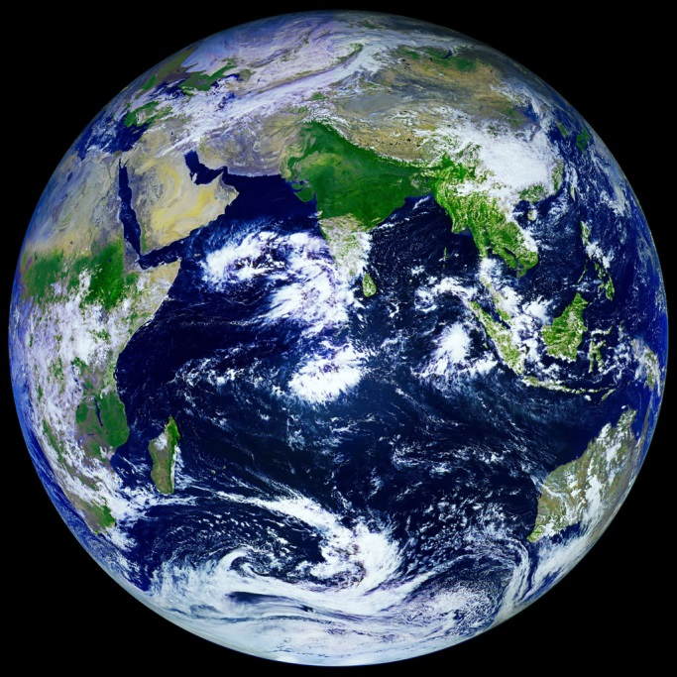


今日からみんなは、美しい地球を守る
かんきょうだいじん
★わが家の環境大臣★
家族、友だちといっしょに、きれいな地球やふるさと富山を守るため、チャレンジ10にとりくもう！
これからの地球を守れるのは君たちしかいない！！
Notes:
今日からみんなは、美しい地球を守るわが家の環境大臣です！
家族や友達と一緒に、地球やふるさと富山を守るためにチャレンジ10にとりくみましょう！
みんな、今日勉強したことを１つでもいいからおうちに持ち帰って家族の人と話してみてね！

Slide 24
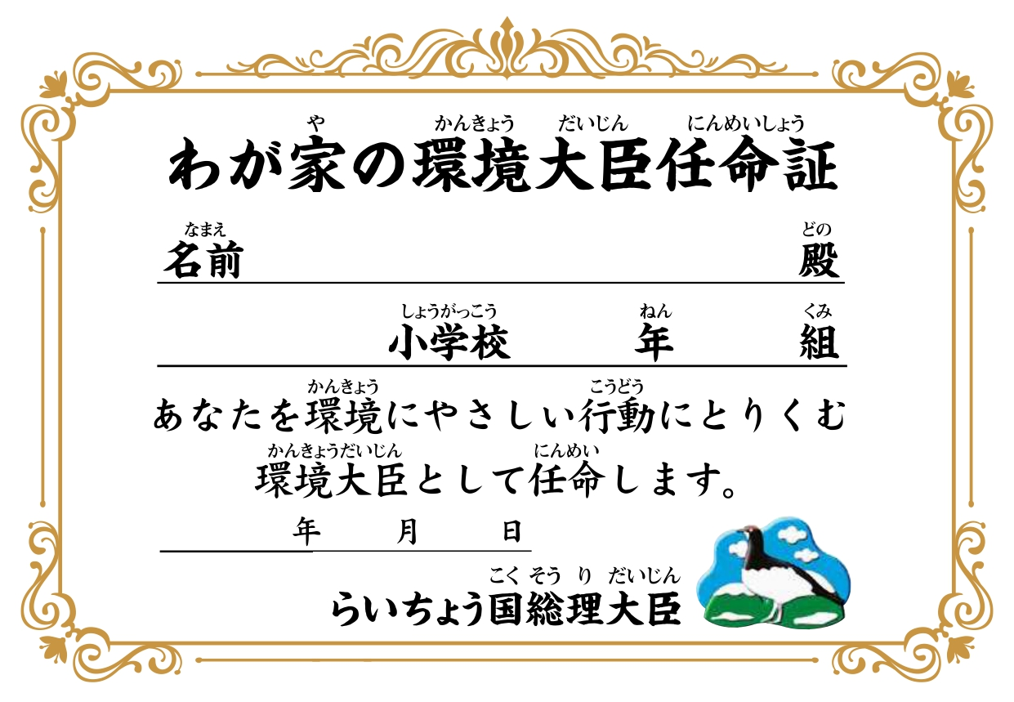
わが家の環境大臣の任命式
かんきょうだいじん
にんめいしき
立山 らいちょう
○○ ４
○ ○ ○
Notes:
それでは、わが家の環境大臣の任命式を行います。

Slide 25
私たちの地球をまもるために
できることからはじめましょう
お し ま い
Notes:
それでは後編教室で会えるのを楽しみにしています！
みんな、１ヶ月間の取組みもがんばってくださいね！

